Slide 1
Земная жизнь Пресвятой Богородицы Все упование на Тя возлагаю, Мати Божия, сохрани Мя под кровом Твоим

Slide 2
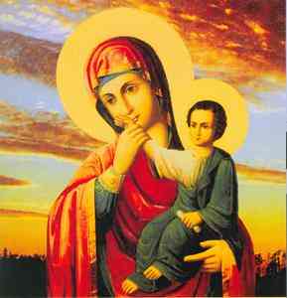
МОЛИТВА Мира Заступница, Матерь всепетая, Я пред Тобою с мольбой: Бедную грешницу, мраком одетую, Ты благодатью прикрой. Если постигнут меня испытания, Скорби, утраты, враги, — В трудный час жизни, в минуту страданья, Ты мне, молю, помоги. Радость духовную, жажду спасения В сердце мое положи; В царство небесное, в мир утешения Путь мне прямой укажи. Ю.В. Жадовская

Slide 3
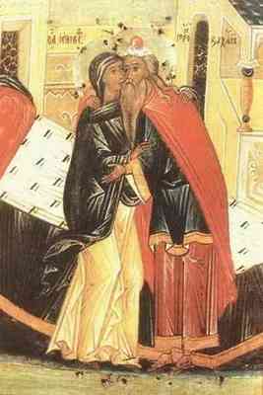
Мать Марии звали Анной, отец носил имя Иоаким, обе родовые ветви имели за собой почтенных предков, среди которых были патриархи, первосвященники и правители иудейские из ветвей мудрого Соломона и могущественного Давида.

Slide 4
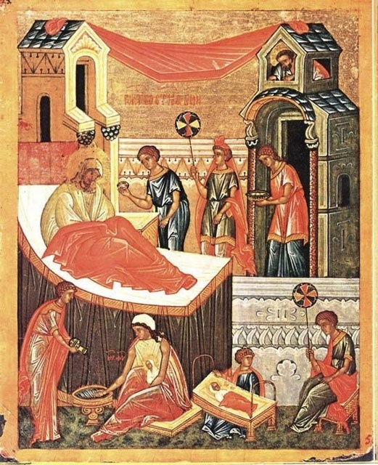
И тогда Иоаким услышал слова Ангела Господня: "Я послан тебе возвестить, что молитва твоя услышана. Жена твоя Анна родит тебе чудную дочь, и Ты назовешь ее Марией. Вот тебе подтверждение слов моих: входя в Иерусалим, за Златыми вратами ты встретишь жену свою Анну, и она тебя так же обрадует радостным известием. Но помни, что твоя дочь есть плод Божественного дарования".

Slide 5
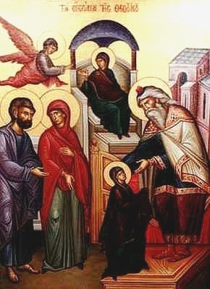
Трех лет от роду Мария была введена во Храм иерусалимский. Прошло оно в торжественной обстановке: шествие открывали девочки - ровесницы Пресвятой Девы, с зажженными свечами в руках, а за ними шествовали Иоаким и Анна вместе со своей благословенной дочерью, держась за руки. За ними следовали многочисленные родственники, среди которых были весьма знатные особы. Лица всех были озарены радостью. Девы шли с пением духовных песен, их голоса сливались с пением Ангелов

Slide 6
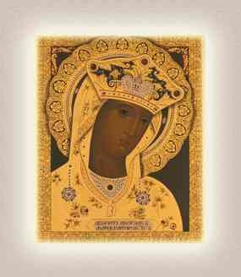
«Она была роста среднего, волосы златовидные, глаза быстрые, с зрачками как бы цвета маслины, брови дугообразные и умеренно черные, нос продолговатый, губы цветущие, исполненные сладких речей; лицо не круглое и не острое, но несколько продолговатое. Руки и пальцы длинные». Никифор Каллист .

Slide 7
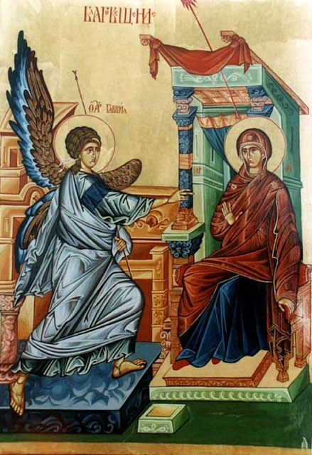
Архангел Гавриил передает Деве Марии небесный цветок - лилию и произносит бесценные слова: "Радуйся, Благодатная: Господь с тобою! Благословенна Ты в женах!"

Slide 8
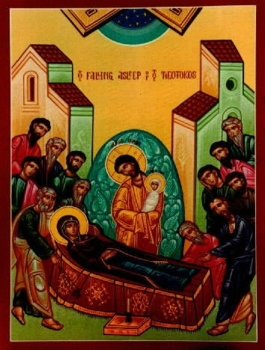
Пресвятая Богородица увещевала близких не плакать, а скорее радоваться тому, что беседуя с Сыном Своим Она будет направлять Его благость на всех живущих на Земле, будет посещать и охранять бедствующих.

Slide 9
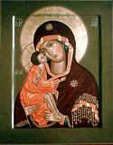
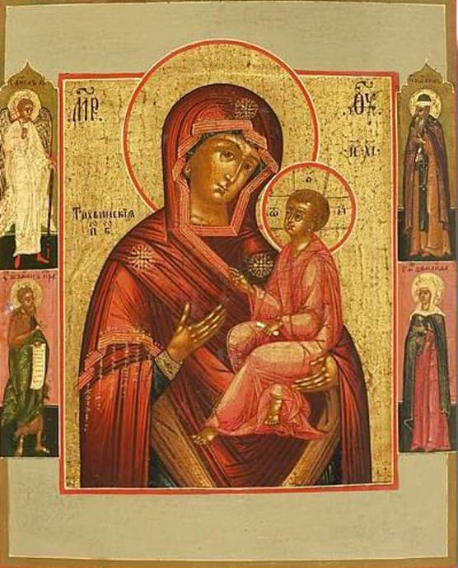
К Тебе, Царице милосердной, К Тебе, о Матерь Божества, С молитвой теплой и усердной Мы устремляем все сердца. За всех Ты молишь непрестанно Христа – Судью грядущих дней, И по Твоей мольбе желанной Он шлет спасенье для людей. Он дал тебе покров державный, Так заступи, о Госпоже, Народ наш русский православный: Надежда наша вся в Тебе. Всех, кто в болезнях и напастях, В скорбях, под бременем грехов И в тяжких жизненных несчастьях, Возьми под Свой святой покров… П. Лебединский

Slide 10
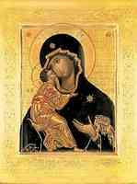
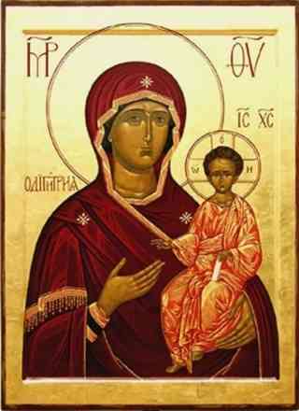
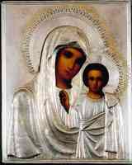
"Она была не многоречива, любительница чтения... Правилом Ее было - никого не оскорблять, всем благожелать, почитать старших, не завидовать равным, избегать хвастовства, быть здравомысленною, любить добродетель. У нее не было ничего сурового в очах, ничего неосмотрительного в словах, ничего неприличного в действиях: телодвижения скромные, поступь тихая, голос ровный; так что телесный вид Ее был выражением души, олицетворением чистоты." Святой Амвросий

Slide 11
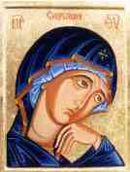
Она воистину исполняла волю Небесного Отца. Она была милосердна к злым и неблагодарным и матерински все терпела от названных Своих детей, ибо, по слову апостола Павла, "любовь долготерпит... все покрывает, всему верит, всего надеется, все переносит"

